Slide 1
ΤΥΠΟΙ ΔΕΔΟΜΕΝΩΝ
Πώς «καταλαβαίνει» ο υπολογιστής τις πληροφορίες;
ΚΕΦΑΛΑΙΟ 2.2.6-2.2.7
ΕΙΣΑΓΩΓΗ ΣΤΙΣ ΑΡΧΕΣ ΤΗΣ ΕΠΙΣΤΗΜΗΣ ΤΩΝ Η/Υ
Β ΛΥΚΕΙΟΥ

Slide 2
Ένα παράδειγμα….
Έχουμε έναν μαθητή:
Όνομα: Μαρία
Ηλικία: 16
Μέσος όρος: 17,5
Πέρασε την τάξη: ΑΛΗΘΗΣ
🤔 Ερώτηση:
Είναι όλα αυτά δεδομένα του ίδιου είδους;

Slide 3
! Όχι όλα τα δεδομένα δεν είναι ίδια
Ο υπολογιστής πρέπει να γνωρίζει:
ΤΙ ΕΙΔΟΥΣ δεδομένο είναι αυτό που αποθηκεύω;
Γιατί;
Επειδή διαφορετικά δεδομένα μπορούν να χρησιμοποιηθούν με διαφορετικούς τρόπους.
Παράδειγμα:
16 + 5 ✔️
"Μαρία" + 5 ❌

Slide 4
Οι βασικοί τύποι δεδομένων
Τύπος | Παράδειγμα
Ακέραιος | 16, -5, 100
Πραγματικός | 17.5, 3.14
Χαρακτήρας | 'Α', '7'
Λογικός | ΑΛΗΘΗΣ , ΨΕΥΔΗΣ
💡 Κάθε πληροφορία έχει έναν τύπο.

Slide 5
1^{ος} Τύπος Δεδομένων : ΑΚΕΡΑΙΟΙ
Αποθηκεύει ολόκληρους αριθμούς.
Παραδείγματα: 15,0,-8,2026
Μπορούμε να κάνουμε αριθμητικές πράξεις:
15 + 8
20 - 7
5 * 4
20 / 5

Slide 6
2^{Ος} Τύπος Δεδομένων : ΠΡΑΓΜΑΤΙΚΟΙ
Αποθηκεύει αριθμούς που μπορούν να έχουν δεκαδικό μέρος.
Παραδείγματα: 17.5 , 3.14 , -2.75
📌 Χρησιμοποιούνται, για παράδειγμα, σε:
μέσους όρους
ύψος
βάρος
θερμοκρασία
ποσοστά

Slide 7
3^{ος} Τύπος Δεδομένων : ΧΑΡΑΚΤΗΡΕΣ
Ένας μόνο χαρακτήρας ή μια σειρά από χαρακτήρες
Παραδείγματα: ‘Α’, ΄β’ , ‘7’ , ‘?’ ,΄ΑΝΝΑ’,’ΚΑΛΗΜΕΡΑ’
⚠️ Προσοχή!
7 ≠ '7’
Το πρώτο είναι αριθμός.
Το δεύτερο είναι χαρακτήρας.

Slide 8
^{4 ος} Τύπος Δεδομένων : ΛΟΓΙΚΟΙ
Μπορεί να έχει μόνο δύο τιμές:
ΑΛΗΘΗΣ
ή
ΨΕΥΔΗΣ
Παράδειγμα:
«Ο μαθητής έχει βαθμό μεγαλύτερο από 10.»
Μπορεί να είναι:
ΑΛΗΘΗΣ ✔️
ή
ΨΕΥΔΗΣ ❌

Slide 9
Γιατί μας ενδιαφέρουν οι τύποι;
Επειδή ο τύπος καθορίζει τι μπορούμε να κάνουμε με ένα δεδομένο.
Για παράδειγμα:
Α <- 10
Β <- 5
Γ <- Α + Β
✔️ Επιτρέπεται.
Αλλά:
Όνομα <- "Νίκος"
Χ <- Όνομα + 5
❌ Δεν έχει νόημα ως αριθμητική πράξη.

Slide 10
Μικρή δραστηριότητα
Χωρίστε τα παρακάτω σε ομάδες:
15
"15«
15.5
"Μαθητής"
'Α'
ΑΛΗΘΗΣ
-8
ΨΕΥΔΗΣ
Ομάδες:
🟦 Ακέραιοι
🟩 Πραγματικοί
🟨 Χαρακτήρες
🟧 Λογικοί

Slide 11
Μικρό Quiz 🎯
Τι τύπος είναι κάθε δεδομένο;
25
-3
15.7
"Γιώργος"
'Α'
'8'
ΑΛΗΘΗΣ

Slide 12
Το βασικό που πρέπει να θυμάμαι
Ο τύπος δεδομένων μας λέει τι είδους πληροφορία αποθηκεύουμε και πώς μπορούμε να τη χρησιμοποιήσουμε.
Οι βασικοί τύποι που θα χρησιμοποιούμε είναι:
Ακέραιος – Πραγματικός – Χαρακτήρας –– Λογικός

Slide 13
Η ΕΝΝΟΙΑ ΤΗΣ ΜΕΤΑΒΛΗΤΗΣ
Πώς «θυμάται» πληροφορίες ο υπολογιστής;
Ένα πρόβλημα…
Θέλουμε ο υπολογιστής να θυμάται:
Η ηλικία της Μαρίας είναι 16.
🤔 Πού θα αποθηκεύσει το 16;
Και αν έχουμε 30 μαθητές;
Πώς θα ξεχωρίζει τις διαφορετικές ηλικίες;

Slide 14
Η λύση: Μεταβλητές
Μπορούμε να φανταστούμε μια μεταβλητή σαν ένα κουτί.
Ηλικία
┌───────────────┐
│ 16 │
└───────────────┘
Η μεταβλητή έχει:
όνομα
τιμή
τύπο δεδομένων

Slide 15
Παράδειγμα
Ηλικία ← 16
Όνομα ← "Μαρία"
Μέσος_Όρος ← 17.5
Πέρασε← ΑΛΗΘΗΣ
Μεταβλητή | Τιμή | Τύπος
Ηλικία | 16 | Ακέραιος
Όνομα | "Μαρία" | Χαρακτήρας
Μέσος_Όρος | 17.5 | Πραγματικός
Πέρασε | ΑΛΗΘΗΣ | Λογικός

Slide 16
Η τιμή μπορεί να αλλάξει!
Μια μεταβλητή δεν έχει πάντα την ίδια τιμή.
Ηλικία <- 16
Τώρα:
Ηλικία = 16
Αργότερα:
Ηλικία <- 17
Τώρα:
Ηλικία = 17
📌 Το όνομα παραμένει ίδιο.
📌 Η τιμή αλλάζει.

Slide 17
Η εντολή της ΕΚΧΩΡΗΣΗΣ
Το σύμβολο: ←
«Βάλε την τιμή που βρίσκεται δεξιά στη μεταβλητή που βρίσκεται αριστερά.»
Παράδειγμα:
Α <- 10
Δηλαδή:
Η μεταβλητή Α αποκτά την τιμή 10.

Slide 18
ΠΡΟΣΟΧΗ
Τι θα έχει τελικά το Α;
Α <- 5
Α <- 8
Α <- 12
🤔
Απάντηση:
Α = 12
Κάθε νέα εκχώρηση αντικαθιστά την προηγούμενη τιμή.

Slide 19
Οι μεταβλητές συνεργάζονται
Α <- 5
Β <- 3
Γ <- Α + Β
Τι θα έχει το Γ;
Γ = 8
Ο υπολογιστής υπολογίζει:
5 + 3 = 8
και αποθηκεύει το αποτέλεσμα στη μεταβλητή Γ.

Slide 20
Μικρό Quiz 🎯
Τι θα εμφανιστεί;
Α <- 10
Β <- 5
Α <- Α + Β
Β <- Α - 3
Εμφάνισε Α
Εμφάνισε Β

Slide 21
Τι πρέπει να θυμάμαι;
ΜΕΤΑΒΛΗΤΗ
Μια μεταβλητή είναι ένας χώρος αποθήκευσης μιας τιμής, ο οποίος έχει:
Όνομα + Τύπο + Τιμή
Η τιμή της μπορεί να αλλάζει κατά την εκτέλεση του αλγορίθμου.
Και θυμάμαι:
Α <- 10 σημαίνει:
«Βάλε το 10 μέσα στη μεταβλητή Α.»

Slide 22
Τι είναι οι αριθμητικοί τελεστές;
Οι αριθμητικοί τελεστές χρησιμοποιούνται για να εκτελούμε μαθηματικές πράξεις μέσα σε ένα πρόγραμμα.
Με αυτούς μπορούμε να υπολογίσουμε, για παράδειγμα:
το άθροισμα δύο αριθμών
τη διαφορά τους
το γινόμενο
το πηλίκο
το υπόλοιπο μιας διαίρεσης

Slide 23
Οι βασικοί αριθμητικοί τελεστές
Τελεστής | Πράξη | Παράδειγμα | Αποτέλεσμα
+ | Πρόσθεση | 8 + 3 | 11
- | Αφαίρεση | 8 - 3 | 5
* | Πολλαπλασιασμός | 8 * 3 | 24
/ | Διαίρεση | 8 / 2 | 4
DIV | Ακέραια διαίρεση | 17 DIV 5 | 3
MOD | Υπόλοιπο διαίρεσης | 17 MOD 5 | 2
^ | Ύψωση σε δύναμη | 2 ^ 3 | 8

Slide 24
DIV – Ακέραια διαίρεση
Το DIV μας δίνει μόνο το ακέραιο πηλίκο μιας διαίρεσης.
Παράδειγμα:
17 DIV 5 = 3
MOD – Υπόλοιπο διαίρεσης
Το MOD μας δίνει το υπόλοιπο μιας ακέραιας διαίρεσης.
Παράδειγμα:
17 MOD 5 = 2

Slide 25
Προτεραιότητα πράξεων
Όταν υπάρχουν πολλές πράξεις στην ίδια έκφραση, ακολουθούμε συγκεκριμένη σειρά.
Η σειρά είναι:
1. Παρενθέσεις
2. Ύψωση σε δύναμη ^
3. Πολλαπλασιασμός *, Διαίρεση /, DIV, MOD
4. Πρόσθεση +, Αφαίρεση –
Τι θα εμφανίσει το παρακάτω;
α <- 2 + 3 ^ 2 * 2
Εμφάνισε α

Slide 26
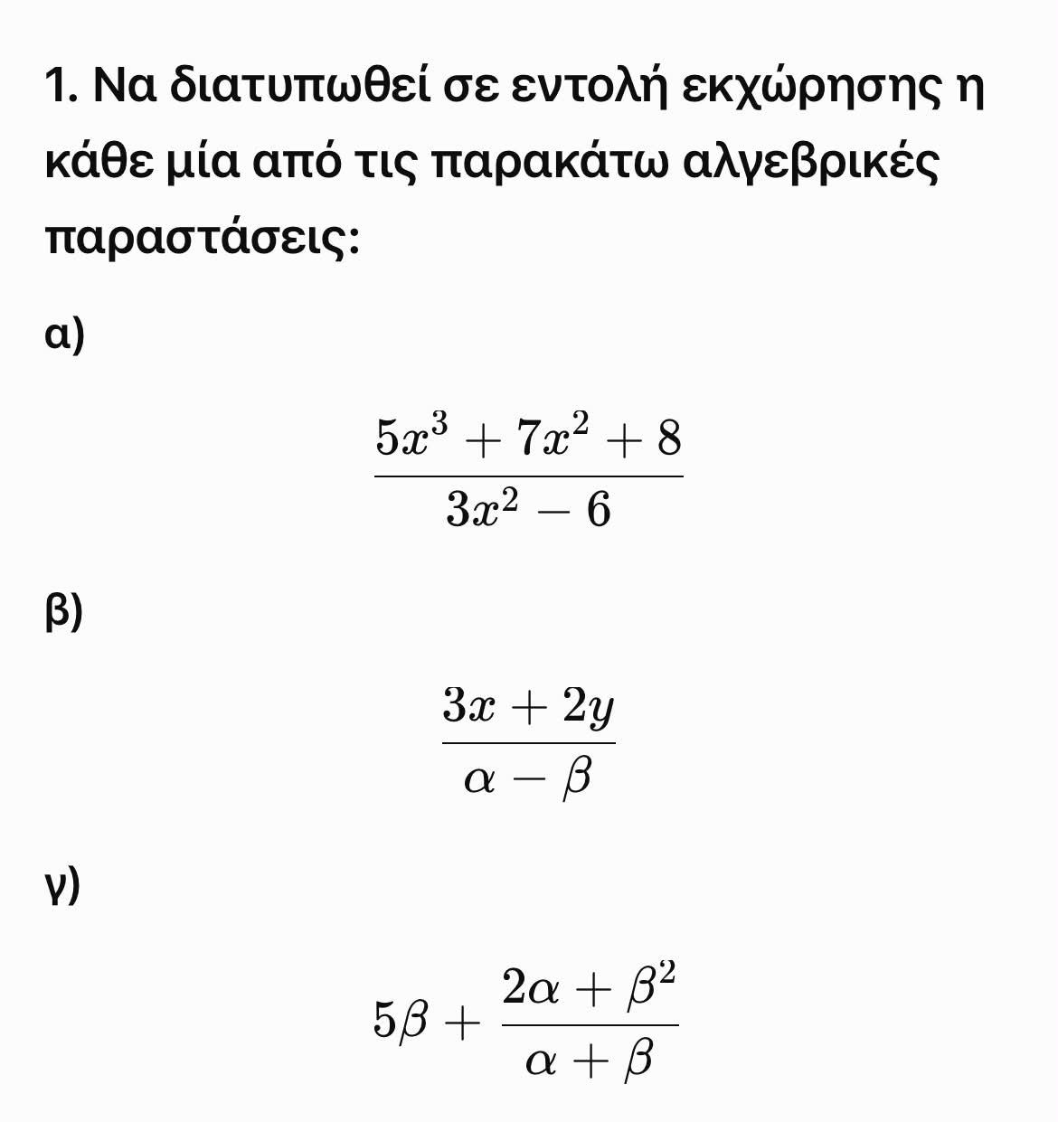

Slide 27
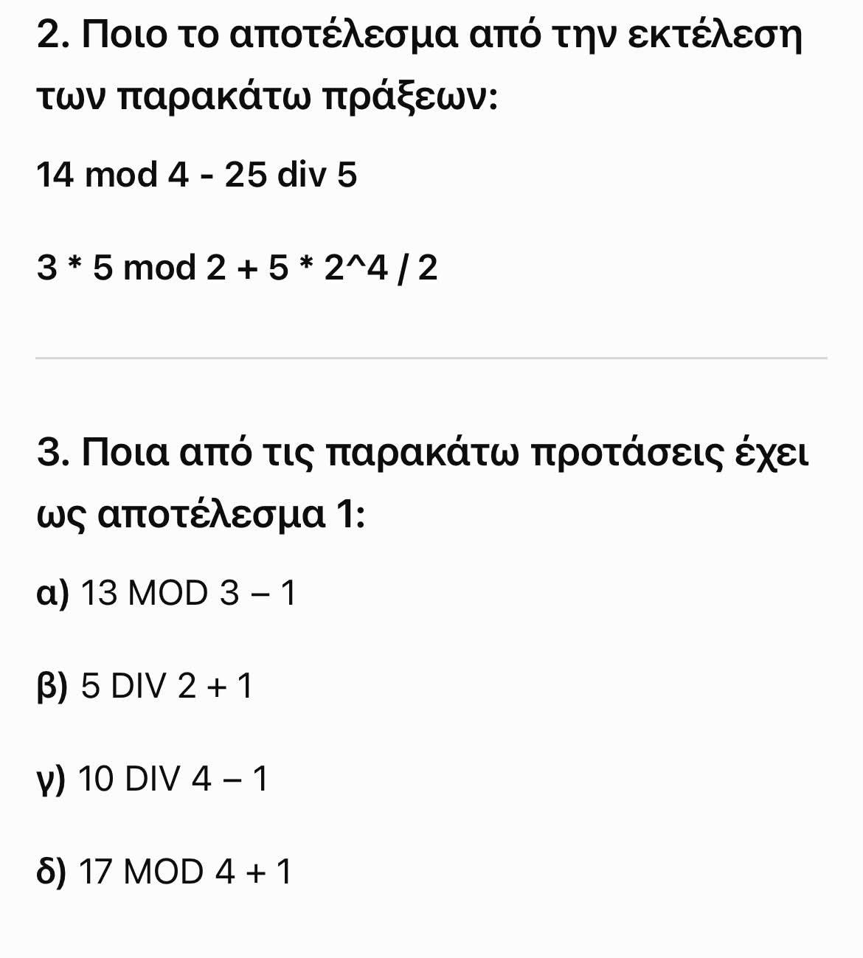

Slide 28
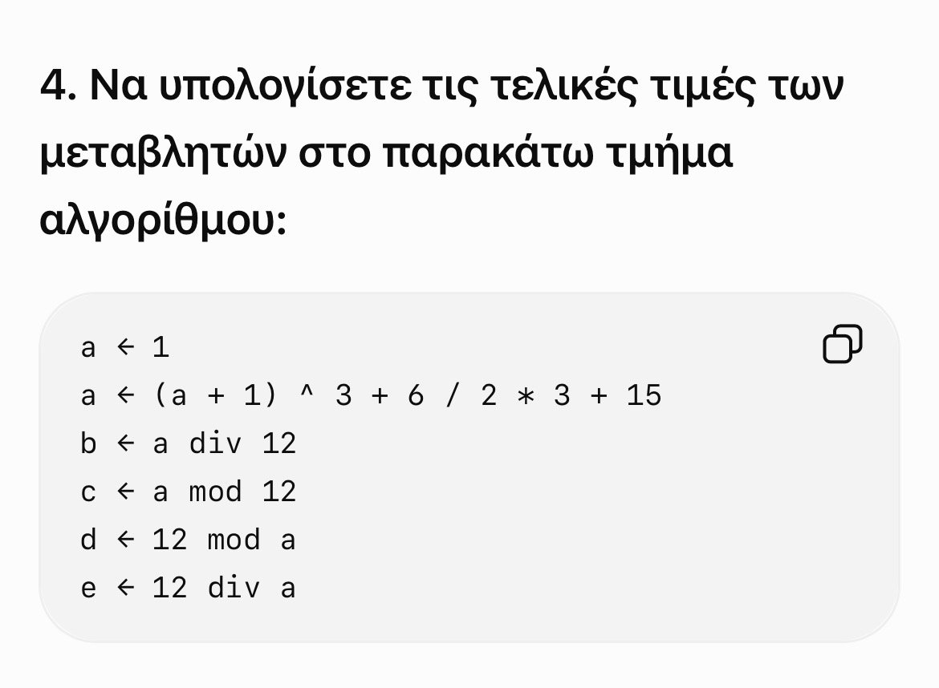

Slide 29
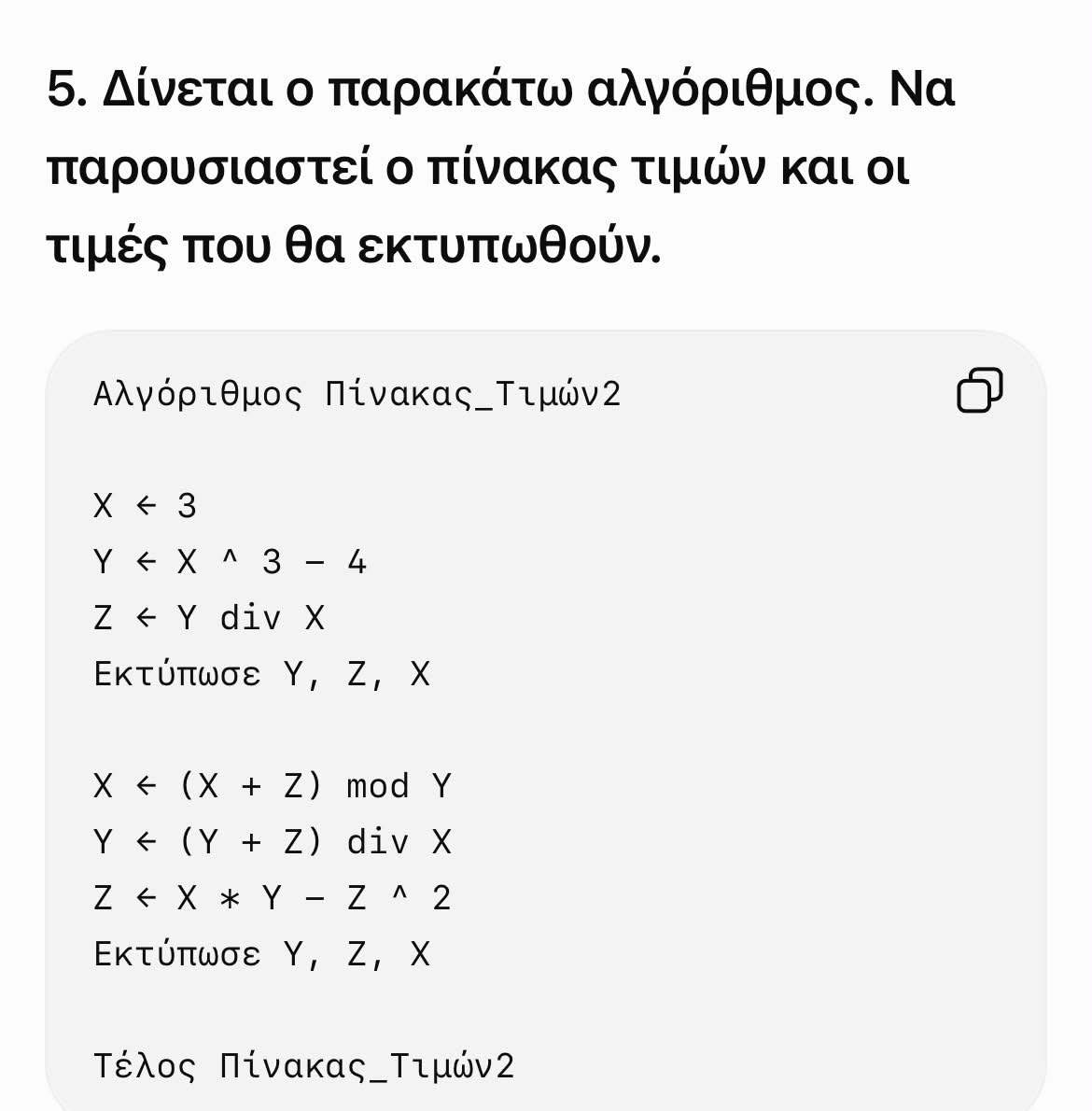

Slide 30
Τι είναι οι συγκριτικοί τελεστές;
Οι συγκριτικοί τελεστές χρησιμοποιούνται για να συγκρίνουμε δύο τιμές.
Το αποτέλεσμα μιας σύγκρισης είναι πάντα μία λογική τιμή:
ΑΛΗΘΗΣ
ΨΕΥΔΗΣ
Παράδειγμα
5 > 3
Η πρόταση είναι σωστή. Άρα το αποτέλεσμα είναι: ΑΛΗΘΗΣ

Slide 31
Οι συγκριτικοί τελεστές
Τελεστής | Σημασία | Παράδειγμα
= | ίσο με | 5 = 5
<> | διάφορο από | 5 <> 3
> | μεγαλύτερο από | 8 > 3
< | μικρότερο από | 3 < 8
>= | μεγαλύτερο ή ίσο από | 8 >= 8
<= | μικρότερο ή ίσο από | 5 <= 8

Slide 32
Παράδειγμα με μεταβλητές
Έστω:
α <- 15
β <- 10
Τότε:
α > β → ΑΛΗΘΗΣ
α < β → ΨΕΥΔΗΣ
α = β → ΨΕΥΔΗΣ
α <> β → ΑΛΗΘΗΣ

Slide 33
Τι είναι οι λογικοί τελεστές ;
Οι συγκριτικοί τελεστές μάς επιτρέπουν να δημιουργούμε συνθήκες.
Για παράδειγμα:
βαθμός >= 10
Αυτή είναι μία συνθήκη.
Μερικές φορές όμως θέλουμε να ελέγξουμε περισσότερες από μία συνθήκες ταυτόχρονα.
Τότε χρησιμοποιούμε τους λογικούς τελεστές.

Slide 34
Ποιοί είναι οι τελεστές
Τελεστής | Σημασία
ΚΑΙ | AND
Ή | OR
ΟΧΙ | NOT
Ο τελεστής ΚΑΙ είναι ΑΛΗΘΗΣ μόνο όταν και οι δύο συνθήκες είναι ΑΛΗΘΕΙΣ.
Ο τελεστής Ή είναι ΑΛΗΘΗΣ όταν τουλάχιστον μία από τις συνθήκες είναι ΑΛΗΘΗΣ.
Ο τελεστής ΟΧΙ αντιστρέφει τη λογική τιμή.

Slide 35
Προτεραιότητα λογικών τελεστών
Όταν έχουμε περισσότερους λογικούς τελεστές, προσέχουμε τη σειρά εκτέλεσης.
Η σειρά είναι:
1. Παρενθέσεις
2. ΟΧΙ
3. ΚΑΙ
4. Ή

Slide 36
ΠΙΝΑΚΑΣ ΑΛΗΘΕΙΑΣ
Α | Β | Α ΚΑΙ Β | Α Ή Β | ΟΧΙ Α
ΑΛΗΘΗΣ | ΑΛΗΘΗΣ | ΑΛΗΘΗΣ | ΑΛΗΘΗΣ | ΨΕΥΔΗΣ
ΑΛΗΘΗΣ | ΨΕΥΔΗΣ | ΨΕΥΔΗΣ | ΑΛΗΘΗΣ | ΨΕΥΔΗΣ
ΨΕΥΔΗΣ | ΑΛΗΘΗΣ | ΨΕΥΔΗΣ | ΑΛΗΘΗΣ | ΑΛΗΘΗΣ
ΨΕΥΔΗΣ | ΨΕΥΔΗΣ | ΨΕΥΔΗΣ | ΨΕΥΔΗΣ | ΑΛΗΘΗΣ

Slide 37
ΑΣΚΗΣΕΙΣ
1. Αν η μεταβλητή Α έχει την τιμή 7, η μεταβλητή Β = 5 και Γ = 2, να υπολογίσετε τις λογικές εκφράσεις:
Α > Β
ΟΧΙ (Β > Α)
Α < Γ
Γ <= Β
(Α > Β) ΚΑΙ (Α < Γ)
((Α < Β) ΚΑΙ (Α < Γ)) Ή (Γ <= Β)
(Α < Β) ΚΑΙ ((Α < Γ) Ή (Γ <= Β))

Slide 38
2. Να εκτελέσετε τις παρακάτω πράξεις και να βρείτε την τιμή των λογικών εκφράσεων αν Χ1 = 10, Χ2 = 5, Χ3 = 8.
α) Χ1 div Χ2 = Χ3 / 4 ΚΑΙ ΟΧΙ (Χ3 = Χ2 − Χ1)
β) Χ1 > Χ2 * 4 Ή Χ2 <> Χ1 mod Χ3 + 3
γ) ΟΧΙ (Χ1 < Χ2) ΚΑΙ Χ3 − (Χ1 mod Χ2) = Χ1 − Χ3 / 4

Slide 39
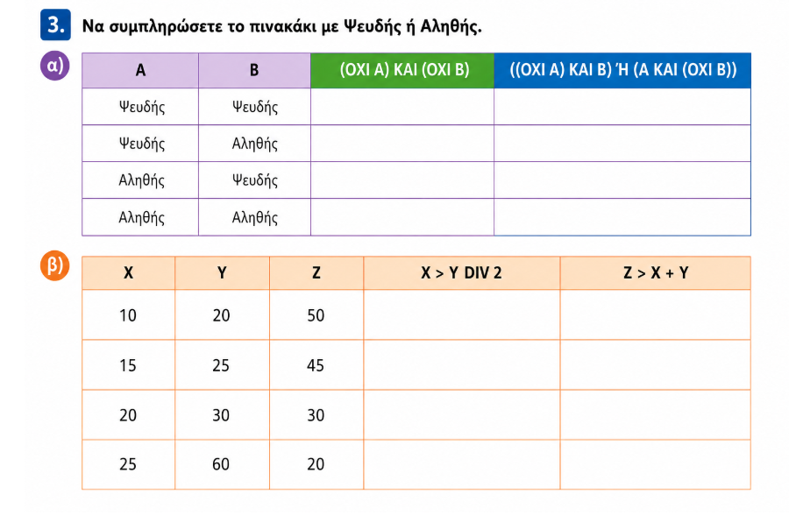

Slide 40
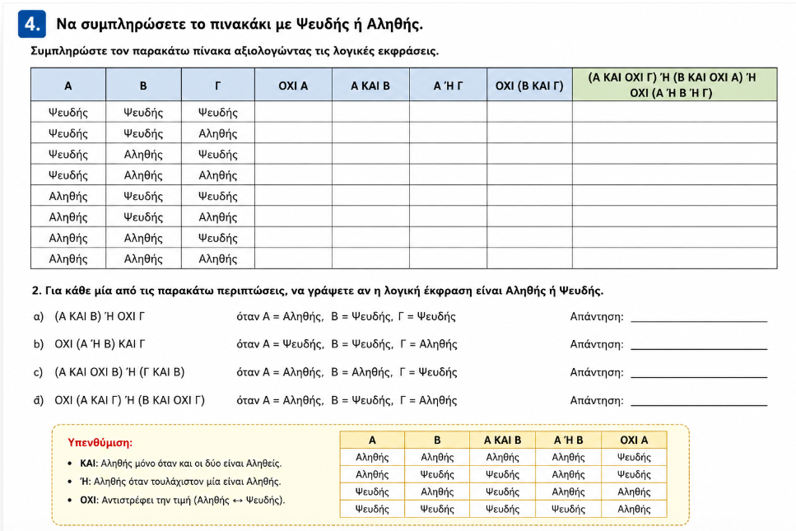

Slide 41
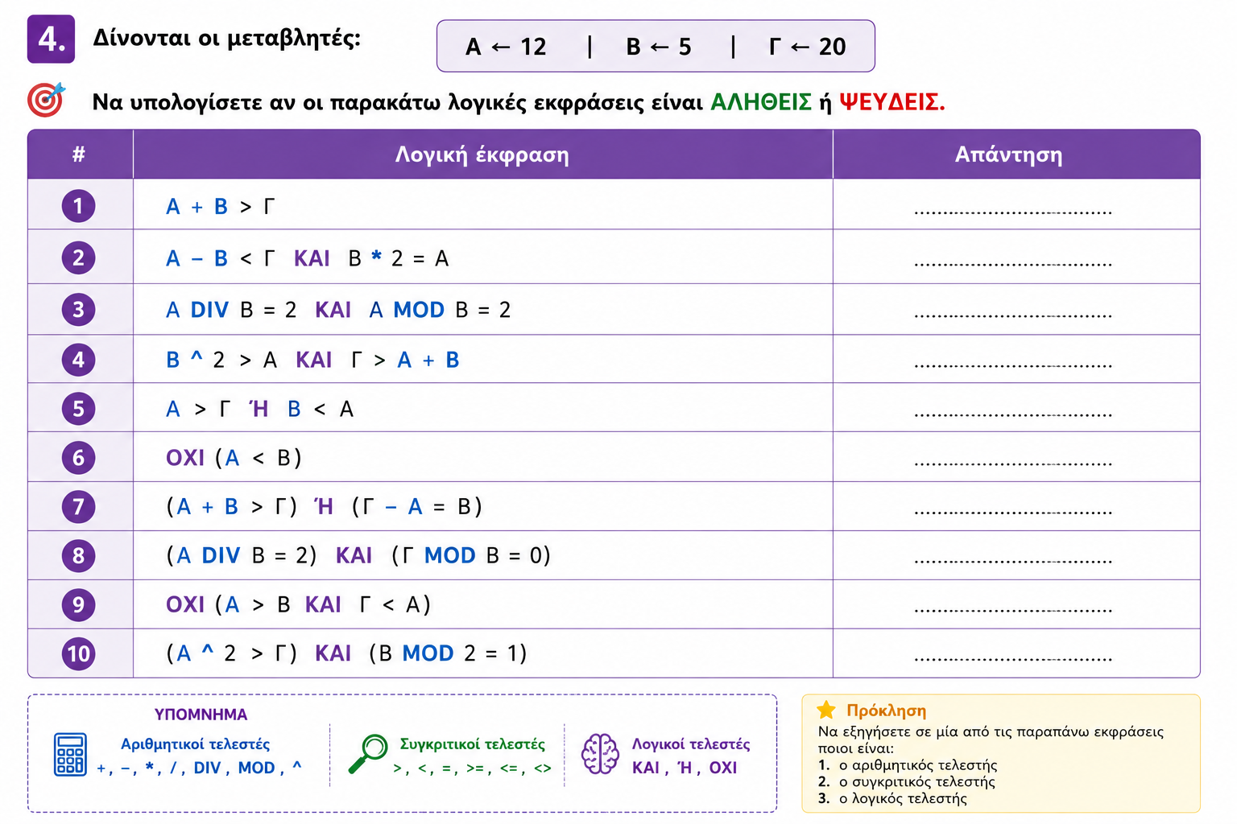

Slide 42
Διατυπώστε τους παρακάτω περιορισμούς σε ψευδογλώσσα, χρησιμοποιώντας κατάλληλες λογικές συνθήκες.
Το Χ είναι μεγαλύτερο από το 200 και διαφορετικό τόσο από το 500 όσο και από το 1000.
Το Υ είναι άρτιο ή πολλαπλάσιο του 3 αλλά όχι του 9.
Η ακέραια μεταβλητή Ζ περιέχει θετικό αριθμό που διαιρείται ακριβώς με το 9.
Το Κ έχει τιμή 5 ή 10 ή 18. Το Μ δεν ανήκει στο διάστημα τιμών [1-999].

